Slide 1
Zaměstnanost podle sektorů a odvětví NH
19. října 2011

Slide 2
Sektory NH
primér (sekce A)
A: zemědělství, lesnictví a rybářství
sekundér (sekce B – F)
B: těžba a dobývání
C: zpracovatelský průmysl
D: výroba a rozvod elektřiny, plynu, tepla a klimatizovaného vzduchu
E: zásobování vodou, činnosti související s odpadními vodami, odpady a sanacemi
F: stavebnictví
terciér (sekce G – U)
G:velkoobchod a maloobchod, opravy a údržba motorových vozidel
H: doprava a skladování
I: ubytování, stravování a pohostinství
J: informační a komunikační činnosti
K: peněžnictví a pojišťovnictví
L: činnosti v oblasti nemovitostí
M: profesní, vědecké a technické činnosti
N: administrativní a podpůrné činnosti
O: veřejná správa a obrana, povinné sociální zabezpečení
P: vzdělávání
Q: zdravotní a sociální péče
R: kulturní, zábavní a rekreační činnosti
S: ostatní činnosti
T: činnosti domácností jako zaměstnavatelů, činnosti domácností produkujících blíže neurčené výrobky a služby pro vlastní potřebu
U: činnosti exteritoriálních organizací a orgánů

Slide 3
Odvětví zpracovatelského průmyslu
Jaká odvětví zpracovatelského průmyslu znáte?
1) potravinářský průmysl
2) textilní, oděvní a kožedělný průmysl
3) dřevozpracující průmysl
4) papírenský a polygrafický
5) chemický průmysl
6) průmysl sklářský a stavebních hmot
7) hutnický a kovozpracující průmysl
8) strojírenský průmysl
9) elektrotechnický průmysl
10) ostatní zpracovatelský
Notes:
3

Slide 4
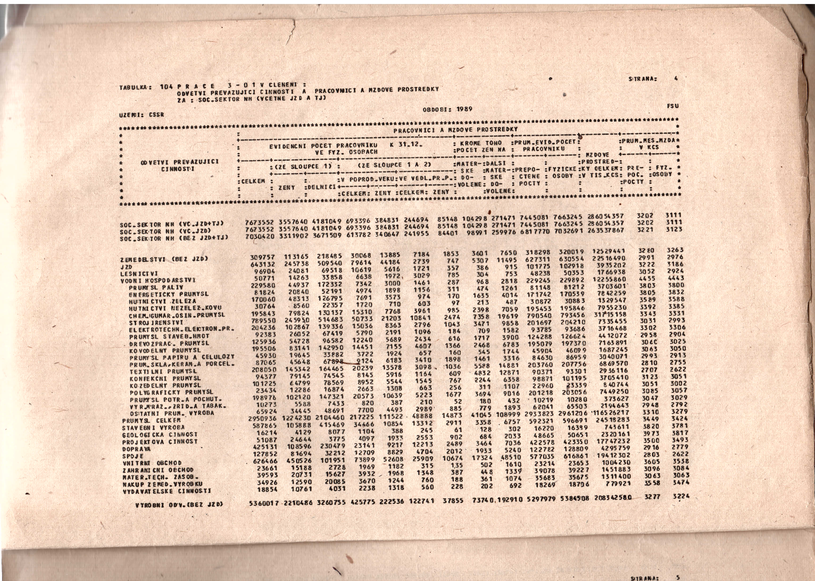
rok 1999 rok 1989
I. sektor
z toho zemědělství
lesnictví
(rybolov)
II. sektor
z toho průmysl paliv a energetiky
potravinářský
textilní
oděvní
kožedělný
dřevozpracující
papírenský
polygrafický
chemický
sklářský a stavebních hmot
hutnický
kovozpracující
strojírenský
elektrotechnický
ostatní zpracovatelský
stavebnictví
III. sektor
Notes:
4

Slide 5
Cvičení 4
STRUKTURA ZAMĚSTNANOSTI
Zadání
Analyzujte změnu struktury zaměstnanosti v období 1993 - 2012
  - tabulka absolutních a relativních hodnot (pracovní)
  - relativní hodnoty vztáhnout k celkové zaměstnanosti
  - použít index změny (2012/1993*100) pro I, II, III
  - indexy změny počítat z absolutních hodnot
území: kraj + ČR
Zdroj dat: Trh práce v ČR 1993-2012
204R (K) Odvětví činnosti zaměstnaných v NH
Notes:
5

Slide 6
VÝSTUP
Odvětví činnosti |  |  |  | Jihočeský kraj |  |  | ČR
 |  |  |  | 2000 | 2005 | 2010 | 2000 | 2005 | 2010
Zemědělství, lesnictví a rybářství
Těžba a dobývání
Zpracovatelský průmysl
Výroba a rozvod elektřiny, plynu, tepla
Zásob. vodou; činnosti souvis. s odpady
Stavebnictví
Velkoobchod a maloob.; opr. mot. vozidel
Doprava a skladování
Ubytování, stravování a pohostinství
Informační a komunikační činnosti
Peněžnictví a pojišťovnictví
Činnosti v oblasti nemovitostí
Profesní, vědecké a technické činnosti
Administrativní a podpůrné činnosti
Veřejná správa a obrana; pov. soc. zabezp.
Vzdělávání
Zdravotní a sociální péče
Kulturní, zábavní a rekreační činnosti
Ostatní činnosti
Tabulka – (absolutních hodnot, relativních hodnot) index změny (celkový), graf

